Slide 1
Jobsheet
Pembangkit Nada dan Player Melodi

Slide 2
Pendahuluan
Penglihatan manusia: < 50 kedipan/detik
Pendengaran manusia: 20Hz – 20Khz
Segala sesuatu yang berkedip ataupun bergetar akan membangkitkan frekuensi.
Bila kedipan dan/atau getaran tsb dalam bentuk tegangan maka dengan menggunakan lampu/LED maka kedipan dapat dilihat (seperti pada pertemuan sebelumnya dan dengan speaker maka getaran dapat didengar oleh telinga manusia asal rentangnya masih dalam batas-batas kemampuan mata dan telinga manusia.
Berikut ini kita akan mencoba membuat sebuah aplikasi pembangkit nada dan player melodi yang dapat diterapkan sebagai Jingle lagu.

Slide 3
Jingle Lagu
Jingle adalah lagu yang menarik perhatian konsumen, yang memuat pesan iklan sederhana mengenai suatu barang atau jasa atau dengan kata lain jingle adalah lagu yang diciptakan khusus untu iklan suatu produk/jasa(Morissan, 2010:366)
Contoh sebuah Jingle yang sudah tidak asing lagi di telinga kita.
  https://www.youtube.com/watch?v=ey_QWMhb9co

Slide 4
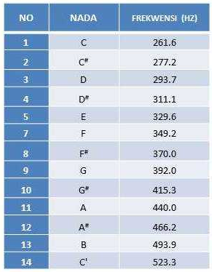
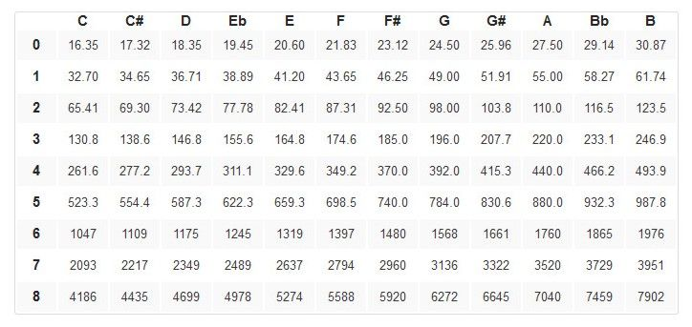
Pembangkit Nada
Pembangkit frekuensi: 1KHz, 2KHz, 3Khz, .... , nKhz
Pembangkit nada: 261,6Hz, 277,2Hz, ... 523,3Hz
440Hz adalah nada dasar garpu tala
20Hz
20KHz

Slide 5
Soal 1
Bila diketahui sebuah nada C = 261,6 Hz:
1. Berapakah periodanya dalam detik (7 angka dibelakang koma), ms (4 angka dibelakang koma) dan uS (1 angka dibelakang koma)?.
2. Berapakah delay pulsa High dan Low yang diperlukan untuk Arduino dalam detik (7 angka dibelakang koma), ms (4 angka dibelakang koma) dan uS (1 angka dibelakang koma)?.
Jawab:
Perioda = 1/f
= 1/261,6
Perioda = 0,0038285 detik = 3,8285 ms = 3828,5 uS
Delay = (1/f)/2
= (1/261,6)/2
Delay = 0,0019142 detik = 1,9142 ms = 1914,2 uS ➔ 1914 uS (di Arduino)

Slide 6
Soal 2
Buatlah program Arduino untuk membunyikan nada tsb. Pin yang digunakan sebagai output pin 12.
Jawab:
int outPin;
void setup() {
outPin = 12;
pinMode(outPin, OUTPUT);
}
void loop() {
digitalWrite(outPin, LOW);
delayMicroseconds(1914);
digitalWrite(outPin, HIGH);
delayMicroseconds(1914);
}

Slide 7
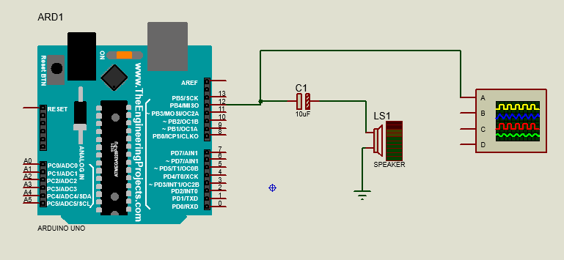
Soal 3
Buatlah skema rangkaian Arduino untuk soal no.2 di Proteus.
Dengan komponen sebagai berikut:
Speaker,
Kapasitor elektrolit 10uF (kopling kapasitor)
Osiloskop
Jawab:

Slide 8
Soal 4
Compile program no.2
Uploadlah file Hex hasil kompilasi ke Arduino di Proteus.
Running simulasi Proteus.
Dengarkan nada yang muncul
Lihat sinyal di osiloskop

Slide 9
Catatan 1: Mengapa diperlukan kopling kapasitor?
Bila kita menggunakan speaker maka kita harus memasang sebuah kopling kapasitor karena speaker mengandung induktor di dalamnya.
Speaker bila terkena tegangan DC (tegangan offset) yang terkandung di dalam sinyal AC maka speaker akan rusak
Tetapi bila kita menggunakan pembangkit suara berbasis Piezo (Sounder di Proteus), dikarenakan Piezo ini bersifat kapasitor maka kita tidak perlu memasang kopling kapasitor.

Slide 10
Catatan 2: Penulisan Kode Program Harus Secara Terstruktur
void loop() {
digitalWrite(outPin, LOW);
delayMicroseconds(100);
digitalWrite(outPin, HIGH);
delayMicroseconds(100);
for (....) {
... ;
... ;
}
}
Kurung kurawal selalu segaris lurus dengan huruf pertama nama fungsi
Ada jarak 2 spasi kosong setiap menulis instruksi di dalam fungsi.

Slide 11
Soal 5
Bila diketahui sebuah nada D = 293,7 Hz:
1. Berapakah periodanya dalam detik (7 angka dibelakang koma), ms (4 angka dibelakang koma) dan uS (1 angka dibelakang koma)?.
2. Berapakah delay pulsa High dan Low yang diperlukan untuk Arduino dalam detik (7 angka dibelakang koma), ms (4 angka dibelakang koma) dan uS (1 angka dibelakang koma)?.
Jawab:
Perioda = 1/f
= 1/293,7
Perioda = 0,0034048 detik = 3,4048 ms = 3404,8 uS
Delay = (1/f)/2
= (1/293,7)/2
Delay = 0,0017024 detik = 1,7024 ms = 1702,4 uS ➔ 1702 uS (di Arduino)

Slide 12
Instruksi FOR
for (initialization; condition; increment) {
//statement(s);
}
Contoh:
for (int i=0; i<100; i++){
digitalWrite(outPin, LOW);
delayMicroseconds(1914);
digitalWrite(outPin, HIGH);
delayMicroseconds(1914);
}

Slide 13
Soal 6
Buatlah program Arduino untuk membunyikan nada C dan nada D yang didapat dari Soal no 1 dan 5 dengan interval 1 detik antar nada dan dengan panjang nada 100xT. Gunakan pin 12 dan instruksi for.
Jawab:
int outPin;
void setup() {
outPin = 12;
pinMode(outPin , OUTPUT);
}
void loop() {
for (int i=0; i<100; i++){
digitalWrite(outPin, LOW);
delayMicroseconds(1914);
digitalWrite(outPin, HIGH);
delayMicroseconds(1914);
}
delay(1000);
for (int i=0; i<100; i++){
digitalWrite(outPin, LOW);
delayMicroseconds(1702);
digitalWrite(outPin, HIGH);
delayMicroseconds(1702);
}
delay(1000);
}

Slide 14
Soal 7
Buatlah program no. 2 menggunakan fungsi
Jawab:
int outPin;
void setup(){
outPin = 12;
pinMode(outPin, OUTPUT);
}
void loop(){
C();
delay(1000);
D();
delay(1000);
}
void C(){
for (int i=0; i<100; i++){
digitalWrite(outPin, LOW);
delayMicroseconds(1914);
digitalWrite(outPin, HIGH);
delayMicroseconds(1914);
}
}
void D(){
for (int i=0; i<100; i++){
digitalWrite(outPin, LOW);
delayMicroseconds(1702);
digitalWrite(outPin, HIGH);
delayMicroseconds(1702);
}
}

Slide 15
Instruksi Yang Dipelajari
Void setup()
pinMode(PIN, OUTPUT)
Void loop()
digitalWrite()
Delay()
DelayMicroseconds()
int outPin ➔ Deklarasi variabel tipe Integer nama outPin, pelajari tipe-tipe yang lainnya !
for
fungsi

Slide 16
Alat dan Bahan
Arduino Uno
Kapasitor elektrolit 10uF
Speaker
Breadboard
Kabel jumper
Power supply 5v
Osiloskop

Slide 17
Langkah Kerja: Player Melodi “Ibu Kita Kartini”
Buatlah Tabel Excel dan salinlah tabel berikut.
Tambahkan kolom Perioda, kolom Delay dalam detik, kolom Delay dalam ms dan kolom Delay dalam uS pada tabel tersebut dan isilah dengan nilai yang benar dengan pembulatan sesuai contoh yang telah diberikan.
Buatlah urutan nada dari sebuah lagu “Ibu Kita Kartini” sebagai berikut:
  C – D – E – F – G – E – C
  A – C – B – A – G
  F – A – G – F – E – C
  D – F – E – D – C
Buatlah programnya di Arduino sesuai dengan contoh soal no.3 yang telah diberikan.
Siapkan skema rangkaian Arduino untuk Player Melodi tsb di Proteus dan lakukan simulasi skematik.
Realisasikan skema yang telah dihasilkan tsb di atas Breadboard menggunakanTinkercad dan lakukanlah simulasi hardware.

Slide 18
Tugas
Buatlah Jingle lagu, judul dan panjangnya bebas.
Tidak boleh ada yang sama.
Bila sama nilainya dibagi 2.

Slide 19
Pengumpulan Tugas/Jurnal
Buat folder Proyek dengan nama sesuai dgn nama noAbsen_namaDepan_Proyek_player_melodi.rar
File Rar berisi:
  1. folder proyek,
  2. tabel excel,
  3. file word perhitungan-perhitungan.
Kirim ke gform (Link akan diberikan menyusul)
Deadline: pertemuan berikutnya.

